Slide 1



RED HAT OPENSHIFT CONTAINER PLATFORM
DR 구성 방안
Red Hat Korea Solutions Architect Team
1

Slide 2

OpenShift에서 DR은 무엇을 의미하나요?
OpenShift DR Overview
복구 지점 목표 및 복구 시간 목표는 개별 서비스에 관한 비즈니스 목표 0에 가까울수록 비용이 커짐
백업/복원
복제
대고객 업무
초 분
내부 업무
시간 일수 주
주
일수 시간
분
초
RPO
복구 지점 목표
RTO
복구 시간 목표
2

Slide 3


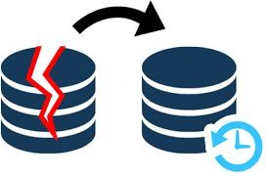





DR 구축 고려사항
OpenShift DR Overview
RTO/RPO Days(수일)이고, 가용성이 낮으며 비용과 운영의 최소화를 요구하는 경우 -> Backup ＆ Restore
RTO/RPO Mins~Hours(수분~시간)이고, 자연 재해에 대해 높은 가용성을 요구하는 경우 -> Regional DR
RTO/RPO Seconds(수초)이고, Data Center나 HW 장애에 대해 무중단을 요구하는 경우 -> Metro DR (Stretch Cluster)
방식 | Backup & Restore | Regional DR | Metro DR (Stretch Cluster)
클러스터 /DC 구성 | 1 클러스터 /1사이트 배치 | 사이트마다 클러스터를 Active/Passive 으로 배치 (2사이트) | 1클러스터를 3사이트에 배치(다중 AZ)
유스케이스 | 클러스터 계층에서의 논리적 장애 | 네트워크나 전력 공급등 광역에 영향 | 네트워크 , 전원/설비 등 랙 장애
RPO/RPO | Days | Hours-Minutes | Seconds-Zero
X
Backup & Restore
Regional DR
X
Metro DR (Stretch Cluster)
Minutes Hours
Tolerance for App downtime
RTO ----->
Days
Hours Minutes
Tolerance for Data loss
<----- RPO
Days

Slide 4
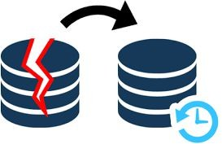
실제 사용 사례 및 시나리오
OpenShift DR Overview
X
Backup & Restore
논리적 장애에 대한 보호
백업이나 스냅샷을 통한 백업 시점으로의 복원
Regional or WAN (Wide Area Network) DR
데이터 센터 장애에 대한 보호
원격 사이트의 Standby(HA 구성) 또는 비동기 핫사이트로의 자동 전환
Metro DR (Stretch Cluster)
X
HW 장애에 대한 보호
다중 가용성 영역으로 클러스터를 구성하고, AZ로 자동 전환
4

Slide 5


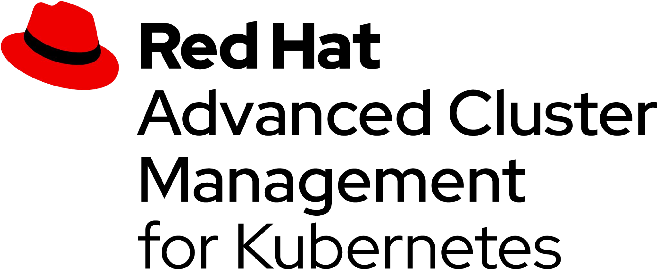

Red Hat이 제공하는 솔루션 및 관련 제품
OpenShift DR Overview
Red Hat은 OCP 클러스터의 재해복구(Disaster Recovery)에 대해 RPO/RTO에 따른 여러 솔루션을 제공합니다.
Solution | OADP Operator Backup and Recovery (Cold DR) | Regional Disaster Recovery (Warm DR) | Metro Disaster Recovery (Hot DR)
RPO | Mid (mins/hours/days) | Low (mins/hours) | Near Zero
RTO | Mid (mins/hours/days) | Low (mins/hours) | Low (mins)
Product
5

Slide 6
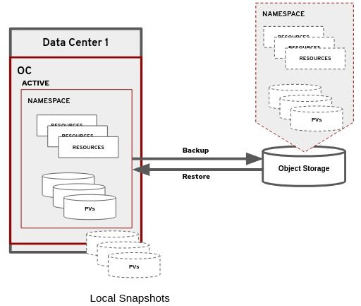
Backup & Restore Solution
RPO – Days RTO – Days
OADP Operator Backup and Recovery (Cold DR)
Local Snapshot
동일 Primary 클러스터에서의특정 시점(증분) 복구를 통한 신속한 복원
스토리지의 용량 및 성능 면에서의 한계
주 클러스터가 작동을 멈추면 서비스도 함께 중단
Backup & Restore
오브젝트 스토리지로의스냅샷을 통한 비용 절감 및 높은 확장성
백업 데이터를 로컬 또는 DR 대책을 고려하여 원격 사이트에 저장
아카이브 요구사항으로서의장기 보존에 최적
6

Slide 7












OpenShift API for Data Protection (OADP)
OADP는 API 오브젝트와 PV의 백업 및 복원을 제공하며, 오브젝트 스토리지의 사용을 전제로 합니다.
Backup, Restore, Scheduling에 더해 Hook(특정 이벤트 발생시)을 통해 백업이나 복원 전후에 임의의 명령을 실행할 수 있게 합니다.
백엔드에 Velero를 사용하여 플러그인 형식으로 제공되며, Velero의 커스텀 플러그인을 지원합니다.
OpenShift native backup utility
-or-
다른 클러스터뿐만아니라 같은 클러스터에도복원할 수 있습니다
OCP Cluster
OCP Cluster
Namespace
Backup
Restore
Namespace
OADP Operator
Backup
Restore
Scheduling
Hooks (fsfreeze)
S3 Compatible Object Storage
Amazon S3
Microsoft Azure Blob Storage
Google Cloud Storage
RHODF Multi Cloud Object Gateway
Noobaa, Minio, etc
Persistent Storage
Persistent Storage
7

Slide 8


Regional DR (ACM/ODF)
RPO – Mins/Hours RTO – Mins/Hours
클러스터 장애를 고려하여 Managed Cluster 간에 애플리케이션을자동으로 Failover 합니다.[1]
GTM/GSLB
Region A
Region B
RHACM은 Pod등 API 객체의 Failover를 관리하고, RHODF는 비동기 방식으로 볼륨 동기화를 제공합니다.[2]
OCP Cluster (Active)
OCP Cluster (Passive)
장애시 전환은 클러스터 단위가 아닌 Namespace 별로 지정합니다. [3]
Application Failover
Application (API Object)
Application (API Object)
Active/Passive 구성을 전제로 하며, Active/Active
로는 사용할 수 없습니다.
Asynchronous Replication
GTM/GSLB를 통한 사이트 트래픽 전환은 RHACM
에서 제공하지 않습니다.
Persistent Storage
Persistent Storage
8
https://access.redhat.com/documentation/en-us/red_hat_openshift_data_foundation/4.11/html-single/configuring_openshift_data_foundation_disaster_recovery_for_openshift_workloads/index#rdr-solution
ODF는 Internal Mode를 전제로 하며, 비동기적으로 동기화됩니다. 동기화 간격은 분/시간/일 단위로 지정할 수 있으며, 최소 간격은 1분입니다.
https://access.redhat.com/documentation/en-us/red_hat_openshift_data_foundation/4.11/html-single/configuring_openshift_data_foundation_disaster_recovery_for_openshift_workloads/index#creating-disaster-recovery-policy-on-hub-cluster_rdr
Primary 클러스터 장애 시 Secondary 클러스터로의 Namespace 단위 Failover 입니다.
htps://access.redhat.com/documentation/en-us/red_hat_openshift_data_foundation/4.11/html-single/configuring_openshift_data_foundation_disaster_recovery_for_openshift_workloads/index#application-failover-between-managed-clusters_rdr

Slide 9







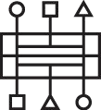









Red Hat OpenShift Active-Standby DR 구성
DR용 OpenShift를 별도로 구성하고 Quay를 사용하여 DR 환경으로 이미지를 복제하여,
장애시에 DR용 OpenShift 클러스터의 서비스를 제공하는 구조
GSLB
PRD용 서비스 URL
DR용 서비스 URL Cluster-Level
Load Balancer
Cluster-Level Load Balancer
PRD
DR
이미지 중앙저장소
이미지 중앙저장소
Image
복제
MASTER
MASTER
MASTER
INFRA
INFRA
INFRA
INFRA
INFRA
INFRA
MASTER
MASTER
MASTER
BASTION BASTION
Bastion HA
BASTION BASTION
Bastion HA
Image Push/Pull
Image Push/Pull
APP
APP
APP
APP
APP
APP
Persistent Storage
(INFRA Node에 ODF 구성)
Persistent Storage
(INFRA Node에 ODF 구성)
Volume A
Asynchronous Replication
Volume A

Slide 10


Metro DR (ACM/ODF/Ceph Storage)
RPO – Near Zero RTO – Mins
DataCenter나 AZ 등 3개 사이트 구성을 전제로 클러스터를배치하고, 사이트 장애로 인한 클러스터 장애시 애플리케이션을자동으로 Failover 합니다.[1]
GTM/GSLB
Data Center A
Data Center B
RHACM은 Pod등 API 객체의 페일오버를관리하고, RHODF와 RHCS는 데이터 동기화를 제공합니다.
OCP Cluster (Active)
OCP Cluster (Passive)
ODF는 External Mode를 전제로 하며, 별도 사이트에 Arbiter Node를 배치하여 3개 사이트로 RHCS Stretch Cluster를 구성합니다. [2]
Application Failover
Application (API Object)
Application (API Object)
Regional DR과 마찬가지로장애 시 전환은 클러스터 단위가 아닌 Namespace별로 지정합니다.
RHCS Stretch Cluster
Synchronous Replication
GTM/GSLB 를 통한 사이트 트래픽 전환은 RHACM에서 제공하지않습니다.
Arbiter Data Center
Arbiter Node
10
https://access.redhat.com/documentation/en-us/red_hat_openshift_data_foundation/4.11/html-single/configuring_openshift_data_foundation_disaster_recovery_for_openshift_workloads/index#metro-dr-solution
RHCS 스토리지 간의 RTT(Round Trip Time)은 10 ms이며, 쿼럼을 유지하기 위해 DataCenter A와 B와는 별도의 사이트에 Arbiter Node를 배치합니다. 이 Arbiter Node로의 RTT는 100ms를 전제로 합니다. https://access.redhat.com/documentation/en-us/red_hat_openshift_data_foundation/4.11/html-single/configuring_openshift_data_foundation_disaster_recovery_for_openshift_workloads/index#network_configuration_requirements

Slide 11
Red Hat OpenShift Active-Active DR 구성
동일한 2개의 RHOCP 클러스터를 Active-Active로 구성하고 GSLB로 트래픽 분산 처리하는 구조
GSLB
DR용 서비스 URL Cluster-Level
Load Balancer
PRD용 서비스 URL
Cluster-Level Load Balancer
PRD
DR
이미지 중앙저장소
이미지 중앙저장소
Image
복제
MASTER
MASTER
MASTER
INFRA
INFRA
INFRA
INFRA
INFRA
INFRA
MASTER
MASTER
MASTER
BASTION BASTION
Bastion HA
BASTION BASTION
Bastion HA
Image Push/Pull
Image Push/Pull
APP
APP
APP
APP
APP
APP
Synchronous Replication
Persistent Storage
Persistent Storage

Slide 12
Model Case

Slide 13



클러스터 장애 시 Fail Over와 동기화 대상
1 - 2 구간에서는 수동 방식 또는 RHACM 사용、2 - 3 구간에서는 DELL CSM for Replication 사용 (RHACM과 RHODF는 제외된 방식입니다.)
OCP Cluster (Active) OCP Cluster (Passive)
Namespace [1] Namespace [1] 1. 사용자 API Namespace [1]
Object
Namespace [1]
수동 or ACM
2. PV (API
Cluster-wide Object [1][2]
오브젝트)
Cluster-wide Object [1][2]
DELL CSM for Replication
Persistent Storage (DELL)
3. 볼륨
Persistent Storage (DELL)
DELL CSM for Replication
Volume Volume
Volume
Volume
13
PVC는 특정 Namespace에 포함되는 Namespace-object이며, PV는 StorageClass나 ClusterRole과 같이 Cluster-wide Object에 해당합니다. PV를 동기화하려면 Cluster-admin 권한이 필요하므로, 클러스터 관리자가 대응해🅓 합니다. https://kubernetes.io/docs/concepts/overview/working-with-objects/namespaces/
PV이외에 Custom Resource를 사용하는 Logging등 개별 Operator를 설치하는 경우, 양쪽 클러스터에 설정을 배포해🅓 합니다.

Slide 14

1. 수동으로 작업시
애플리케이션 운영자등 사용자가 애플리케이션을 클러스터에 배치할 때 양쪽 클러스터에 작업을 수행해🅓 합니다.[1]
애플리케이션 외에도 클러스터 업그레이드나 Operator 설치 등 클러스터 관리자의 작업도 포함됩니다.
OCP Cluster (Passive)
OCP Cluster (Active)
 | Namespace |  |  | Namespace
 | Cluster-wide Object
Persistent Storage (DELL) Volume Volume
Namespace
Namespace
애플리케이션 운영자
CLI (oc apply)
Cluster-wide
Object
Persistent Storage (DELL)
Volume
Volume
14
[1] CLI(oc apply나 oc create)를 사용한 작업을 전제로 하며, Deployment 등의 매니페스트 Git 저장소 등에서 관리합니다.

Slide 15

2. RHACM GitOps Operator
RHACM GitOps Operator 를 사용하는 경우, 애플리케이션 운영자는 RHACM에만 설정하여 운영하면 됩니다.[1]
클러스터 업그레이드나 Operator 설치 등 클러스터 관리자의 운영 작업도 RHACM에서 설정하여 운영하면 됩니다.
OCP Cluster (Passive)
OCP Cluster (Active)
 | Namespace |  |  | Namespace
 | Cluster-wide Object
Persistent Storage (DELL) Volume Volume
Namespace
Namespace
GitOps Operator
Cluster-wide Object
Persistent Storage (DELL)
Volume
Volume
15
[1] 사용자는 양쪽 클러스터에 로그인하지 않고 매니페스트 등 애플리케이션 설정을 RHACM 콘솔에서 수행하며, GitOps Operator가 애플리케이션을 지정된 클러스터에 배치합니다. https://cloud.redhat.com/blog/understanding-gitops-with-red-hat-advanced-cluster-management

Slide 16
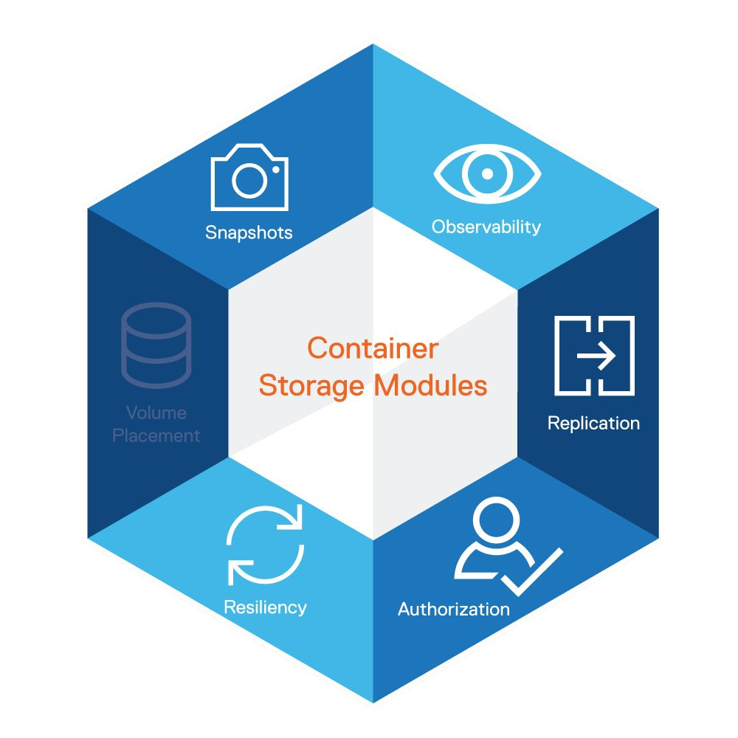
3. DELL CSM for Replication
DELL CSM for Replication 을 사용하여 PV 오브젝트와 영구 볼륨을 비동기 방식으로 동기화 합니다.[1]
OCP Cluster (Active)
Namespace
OCP Cluster (Passive)
Namespace
Namespace
Namespace
Cluster-wide Object
Cluster-wide Object
Persistent Storage (DELL)
Persistent Storage (DELL)
DELL CSM for Replication
Volume Volume
Volume
Volume
16
[1] Red Hat이 제공 및 지원하는 제품이 아니므로, 사양이나 세부 사항은 가이드나 DELL 사에 문의해주시기 바랍니다. https://dell.github.io/csm-docs/docs/replication/

Slide 17
Model Case 검토사항
조합에 따라 Fail Over 대상에 API 오브젝트를 복원할 때 제약이 발생할 가능성이 있습니다.
 | 전제 | 우위성 | 과제
1. 수동 작업 | 사용자가 각 클러스터에 애플리케이션의 매니페스트를 배포합니다. 클러스터 업그레이드나 Operator 설치 등 클러스터 관리자의 작업도 포합됩니다. | RHACM (Hub Cluster) 의 리소스를 필요로 하지 않습니다. | 양쪽 클러스터를 대상으로 하기 때문에 작업의 효율성이 떨어집니다. 운영 실수 등으로 설정이 배포되지 않을 경우 클러스터 간에 차이가 발생합니다. (Configuration) [1]
1. RHACM GitOps Operator | RHACM GitOps 를 통해 애플리케이션의 매니페스트를 배포합니다. | 수동작업으로 인한 복잡성이 제거되어 운영 효율성이 향상됩니다. | RHACM (Hub Cluster) 의 리소스가 필요합니다.
2-3. DELL CSM for Replication | PV 오브젝트와 영구 볼륨을 동기화 합니다. 동기화 간격이나 스토리지 간의 지연 시간 등 사양을 확인합니다. | OpenShift와 Kubernetes를 지원하기 때문에 스토리지 계층뿐만 아니라 PV 오브젝트의 동기화도 지원합니다. [2] | OADP Operator등을 백업에 함께 사용할 경우, 사용자의 Namespace만으로 제한하는 등의 검토가 필요합니다. [3]
17
클러스터간 차이를 감지할 방법이 없기 때문에, 클러스터 관리자와 애플리케이션 운영자가 담당하는 범위를 명확히 하여 운영을 고려해🅓 합니다.
PVC 는 클러스터 간에 동기화되지 않고 PV에 Annotation이 설정되므로 이를 바탕으로 사용자가 필요한 PV를 Fail Over 대상 클러스터에서 생성해🅓 합니다.https://dell.github.io/csm-docs/docs/replication/architecture/
명확한 리스트가 있는것은 아니지만, 다른 백업 도구 등을 함께 사용할 경우 DELL CSM for Replication의 사양을 고려해🅓할 필요가 있습니다.

Slide 18




Thank you
linkedin.com/company/red-hat
Red Hat is the world’s leading provider of enterprise
youtube.com/user/RedHatVideos
open source software solutions. Award-winning
facebook.com/redhatinc
support, training, and consulting services make
Red Hat a trusted adviser to the Fortune 500.
twitter.com/RedHat
18

